Slide 1

İslam’da İnanç Esasları
9. Sınıf 2. Ünite
Din Kültürü ve Ahlak Bilgisi
Emirhan Kişmir

Slide 2

Tasdik etmek, güvende olmak
İslam’da İnanç Esasları
Din Kültürü ve Ahlak Bilgisi
İslam’da İnanç Esasları
İman
Sözlük manası; inanmak, tasdik etmek
Dini bir terim olarak; Allah’ın varlığına, birliğine ve peygamberlerin Allah’tan alıp din adına tebliğ ettiği kesinlik kazanan hususlara inanıp tasdik etmesidir.

Slide 3
Tasdik etmek, güvende olmak
İslam’da İnanç Esasları
Din Kültürü ve Ahlak Bilgisi
İslam’da İnanç Esasları
Mümin
İman Eden Kişi
Hem gönülden inandığı Rabb’ine teslimiyetle güvende hisseder hem de inancını yaşantısına yansıtır.
”Müminler ancak o kimselerdir ki Allah anıldığı zaman kalpleri ürperir. Onun ayetleri kendilerine okunduğu zaman (bu) onların imanını artırır. Onlar sadece Rablerine tevekkül ederler.”

Slide 4
Tasdik etmek, güvende olmak
İslam’da İnanç Esasları
Din Kültürü ve Ahlak Bilgisi
İslam’da İnanç Esasları
Mümin
Allah’a ve Resulü’ne itaat etmek, namazı dosdoğru kılmak, zekat vermek, iyiliği emredip kötülükten alıkoymak, israf ve cimrilikten kaçınmak, vakar ve tevazu sahibi olmak da müminlerin özellikleri olarak Kur’an’da yer alır.

Slide 5

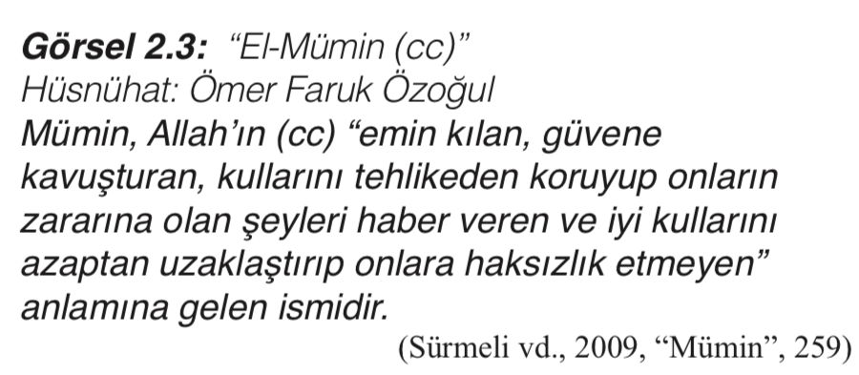
Tasdik etmek, güvende olmak
Tasdik etmek, güvende olmak
İslam’da İnanç Esasları
Din Kültürü ve Ahlak Bilgisi
İslam’da İnanç Esasları

Slide 6
Tasdik etmek, güvende olmak
İslam’da İnanç Esasları
Din Kültürü ve Ahlak Bilgisi
İslam’da İnanç Esasları
Akaid: İnanç esaslarının bütünü
İnanç: Kişinin içsel olarak bir gerçekliği kabul etmesidir.
İslam: Allah’a teslimiyet. Hz. Muhammed’in peygamberliği ile tamamlanan, kutsal kitabı ve inanç esasları olan bir inanç sistemidir.
Amentü: İslam inancının temel inanç esaslarını içeren bir terim.

Slide 7
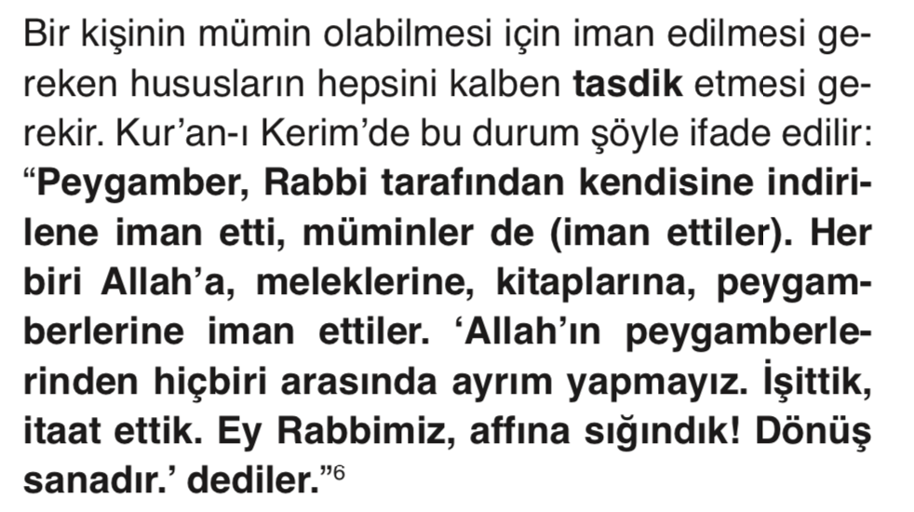
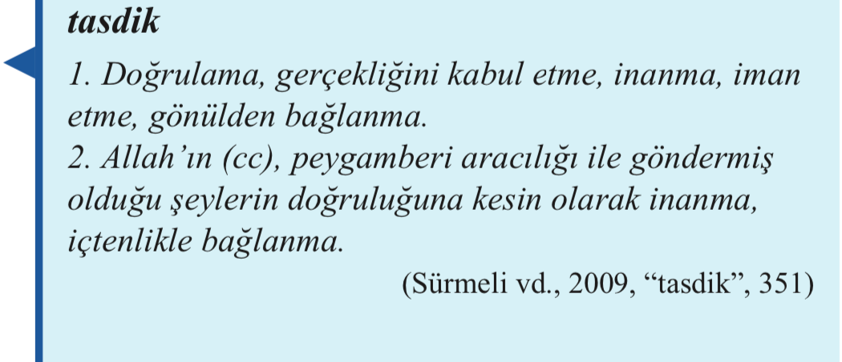
A
Tasdik etmek, güvende olmak
İslam’da İnanç Esasları
Din Kültürü ve Ahlak Bilgisi
İslam’da İnanç Esasları

Slide 8
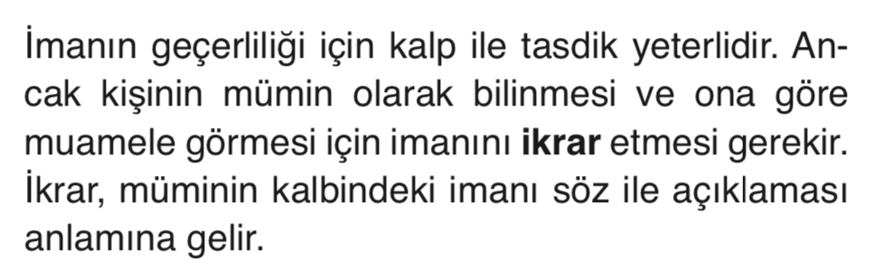
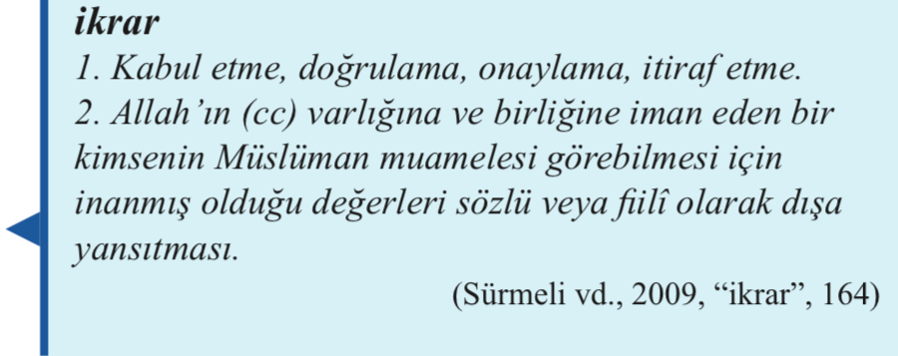
A
Tasdik etmek, güvende olmak
İslam’da İnanç Esasları
Din Kültürü ve Ahlak Bilgisi
İslam’da İnanç Esasları

Slide 9
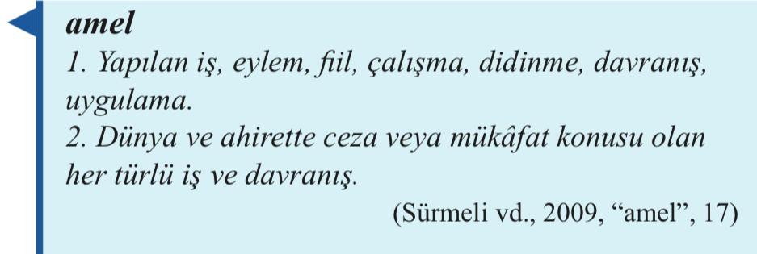
A
İslam’da İnanç Esasları
Din Kültürü ve Ahlak Bilgisi
İslam’da İnanç Esasları
İnsan inandıktan sonra imanın gereği olan amelleri yapmakla mükelleftir.
Kişi, hayatını inancına göre düzenlemelidir.

Slide 10
A
İslam’da İnanç Esasları
Din Kültürü ve Ahlak Bilgisi
İslam’da İnanç Esasları
“İman edip salih ameller işleyenlere gelince; onlara içinden ırmaklar akan cennetler vardır. İşte büyük kurtuluş budur.”
Salih amel; hayırlı, iyi, din ve dünya için faydalı, huzur verici, Allah’ın rızasını kazanmaya sebep olan işler.
Kişinin salih amelleri onun imanını kuvvetlendirirken kötü amelleri onun imanının zayıflamasına sebep olur.

Slide 11
A
İslam’da İnanç Esasları
Din Kültürü ve Ahlak Bilgisi
İslam’da İnanç Esasları
Taklidi iman; kişinin içinde doğup büyüdüğü çevrenin inanç ve değerlerini taklit etmesiyle oluşan imandır.
Tahkiki iman; naklî ve aklî delillerle, araştırma ve kavramaya dayanan imandır.

Slide 12
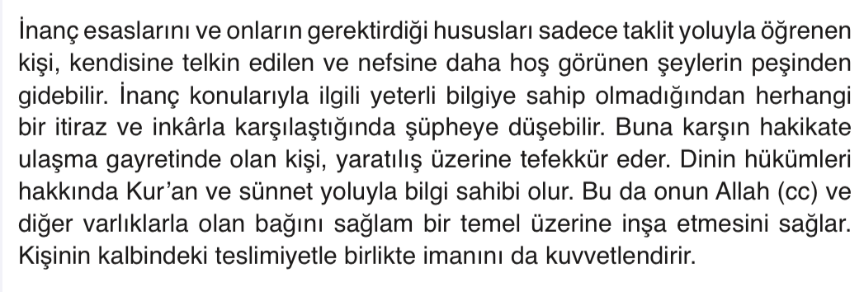
A
İslam’da İnanç Esasları
Din Kültürü ve Ahlak Bilgisi
İslam’da İnanç Esasları

Slide 13
Tasdik etmek, güvende olmak
İslam’da İnanç Esasları
Din Kültürü ve Ahlak Bilgisi
İslam’da İnanç Esasları
Akaid: İnanç esaslarının bütünü
İnanç: Kişinin içsel olarak bir gerçekliği kabul etmesidir.
İslam: Allah’a teslimiyet. Hz. Muhammed’in peygamberliği ile tamamlanan, kutsal kitabı ve inanç esasları olan bir inanç sistemidir.
Amentü: İslam inancının temel inanç esaslarını içeren bir terim.

Slide 14
Tasdik etmek, güvende olmak
İslam’da İnanç Esasları
Din Kültürü ve Ahlak Bilgisi
İslam’da İnanç Esasları
“İnsanı ilgi ile dinlemek insana en büyük ikramdır.”
Mevlana

Slide 15
A
İslam’da İnanç Esasları
Din Kültürü ve Ahlak Bilgisi
İslam’da İnanç Esasları
G E L E C E K H A F T A
İslam’da İman Esasları

